Slide 1
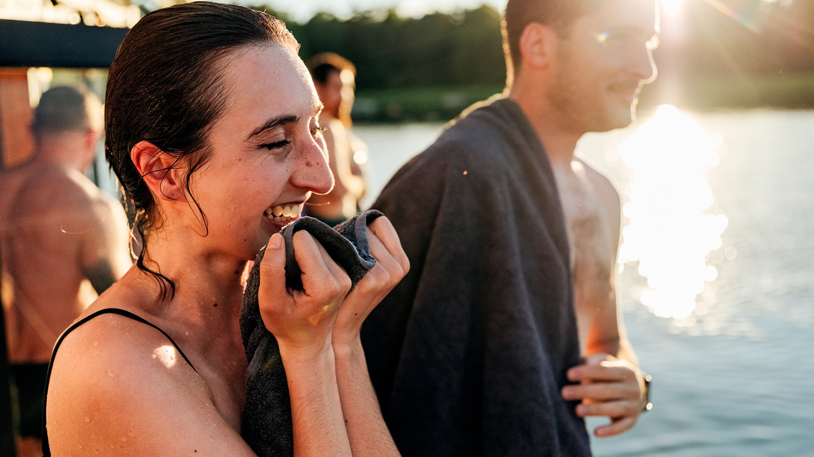
フィンランドってどんな国？ 幸福の秘訣
FACTS ABOUT FINLAND
Photo: Svante Gullichsen

Slide 2
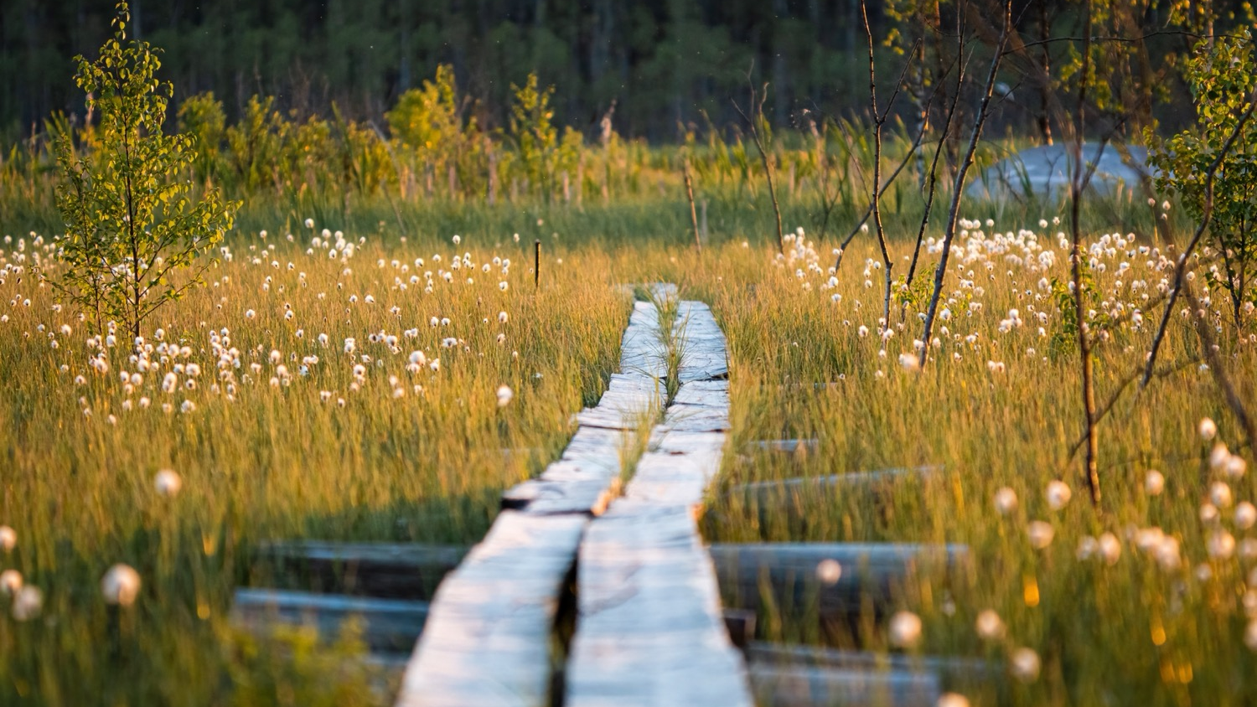
1/10
GEOGRAPHY
世界一幸せな国にようこそ！
Photo: Getty Images

Slide 3
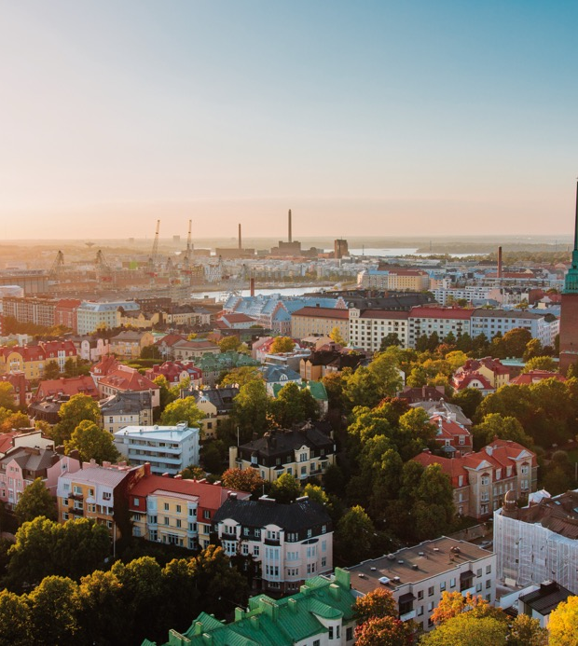
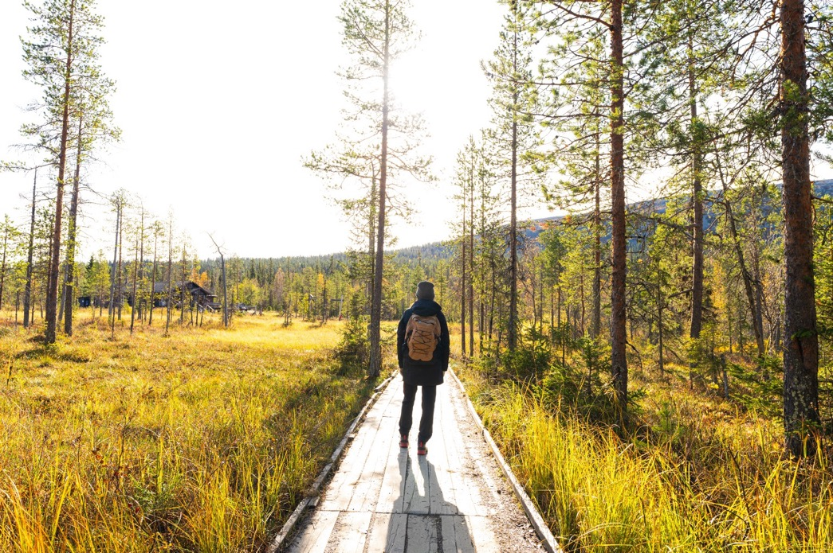
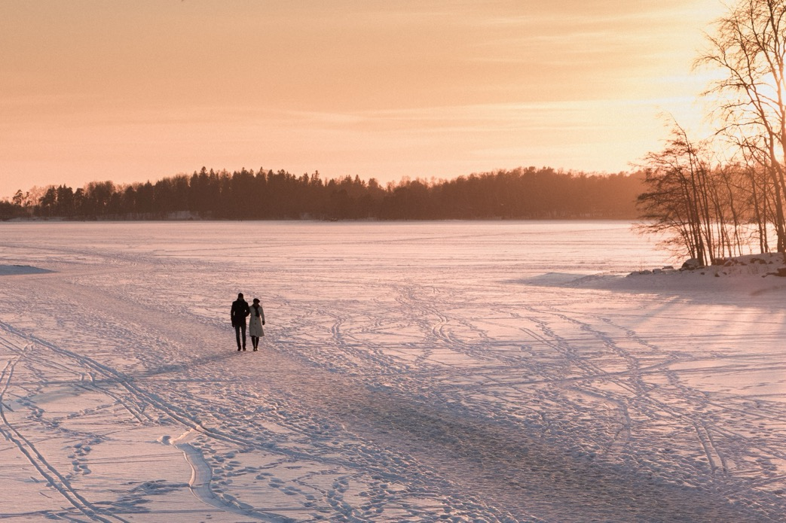
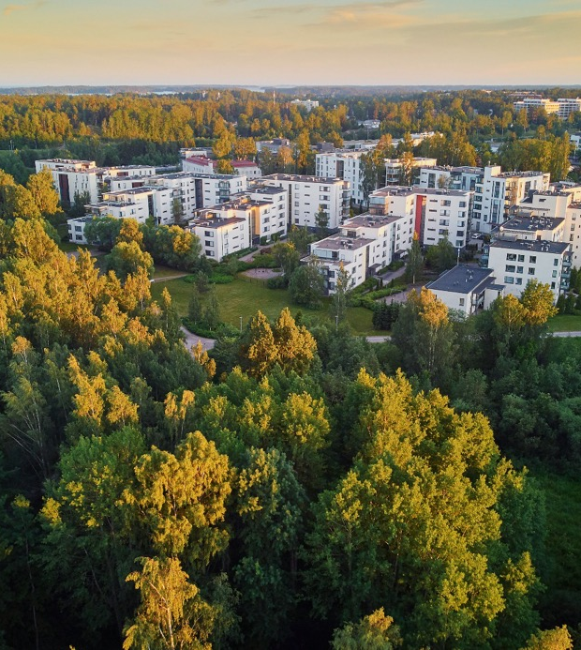
Geography
FACTS ABOUT FINLAND
1
2
3
4
5
6
7
8
9
10
Photo: Jussi Hellsten
Photo: Jasper Ceder
ヨーロッパ北部
北欧地域に位置する国
北緯60度以北
フィンランドの国土面積は
約 337,000 km²
EU内で5番目に大きい国です
スウェーデン、ノルウェー、ロシアと国境を接し、 エストニアと海の国境で接しています
主要都市と人口 ヘルシンキ: 68万4018人 エスポー: 32万0931人 タンペレ: 26万0180人 ヴァンター: 25万1269人 オウル: 21万6152人
詳細はこちら▶︎ https://toolbox.finland.fi/
Photo: Getty Images
Photo: Getty Images

Slide 4
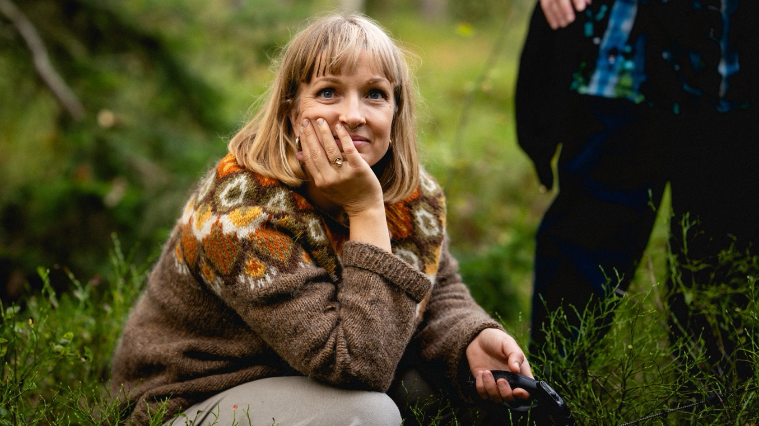
2/10
NATURE
幸福は自然の中にある
Photo: Miika Kainu

Slide 5
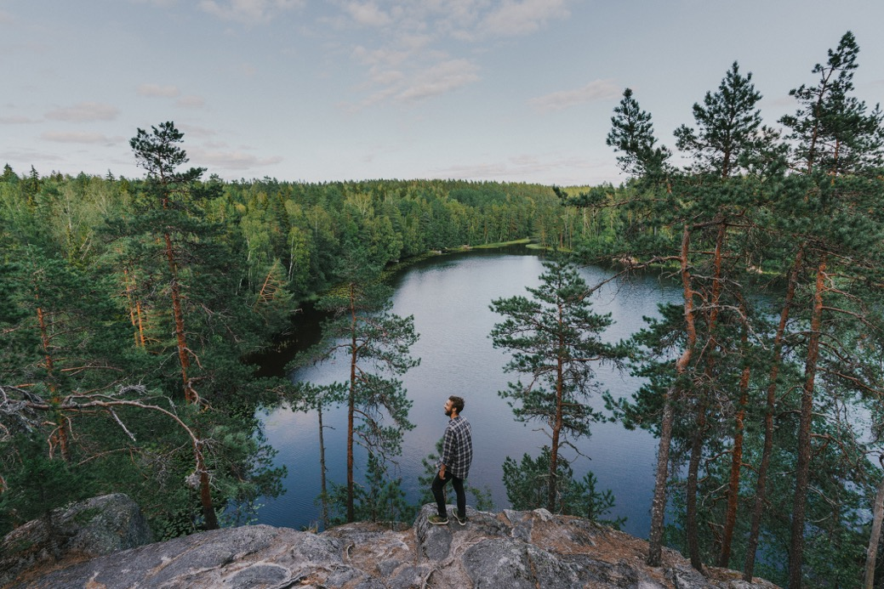
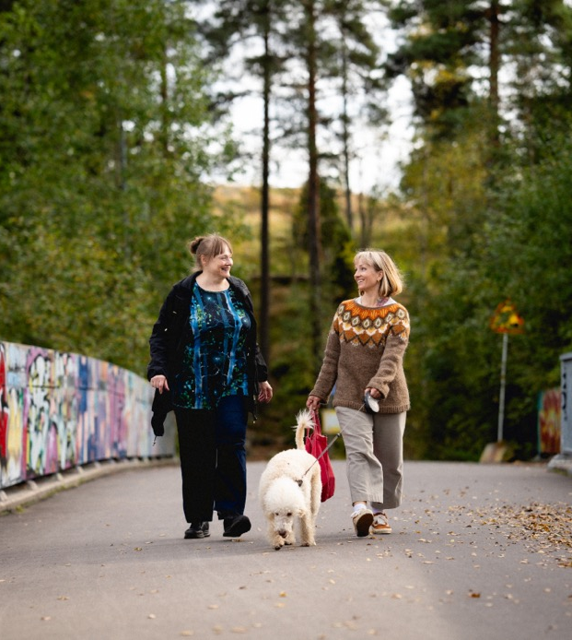
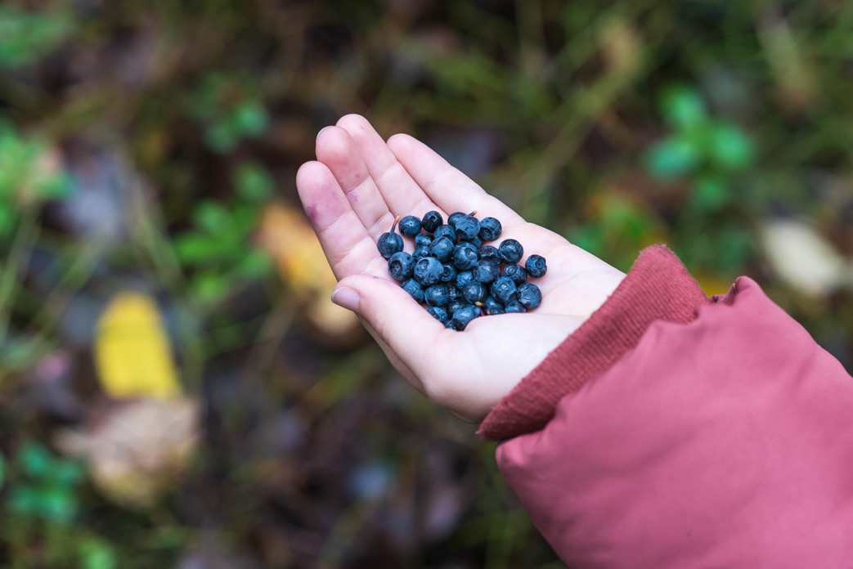
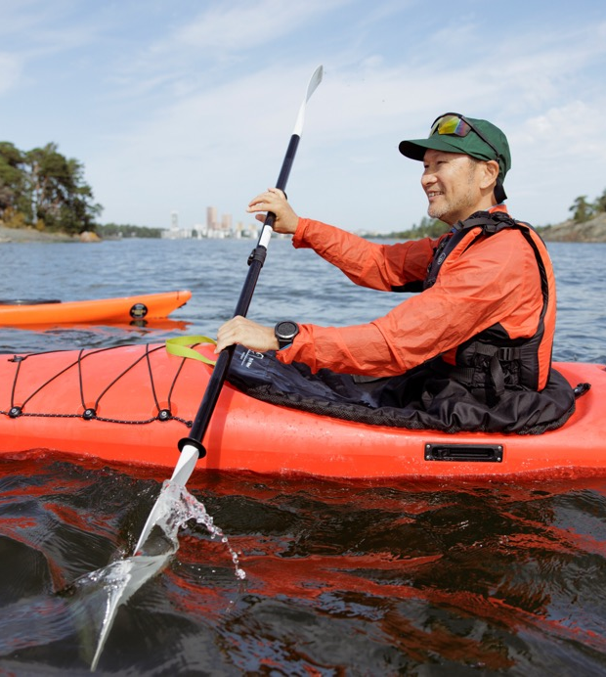
Nature
FACTS ABOUT FINLAND
1
2
3
4
5
6
7
8
9
10
Photo: Getty Images
Photo: Miika Kainu
Photo: Laura Dove
国土面積の 77% が
森林に覆われている国
18万8000の湖 世界最多
（国土面積あたり）
18万の島々 世界で3番目
海岸線の長さは 6,300 km 以上
41箇所の国立公園
アウトドア情報はこちらから
▶︎ https://www.luontoon.fi/en
Photo: Maija Astikainen

Slide 6

3/10
PEOPLE
iいしずえ
フィンランド社会の礎は 信頼できるコミュニティです
Photo: Marjaana Malkamäki/Keksi

Slide 7
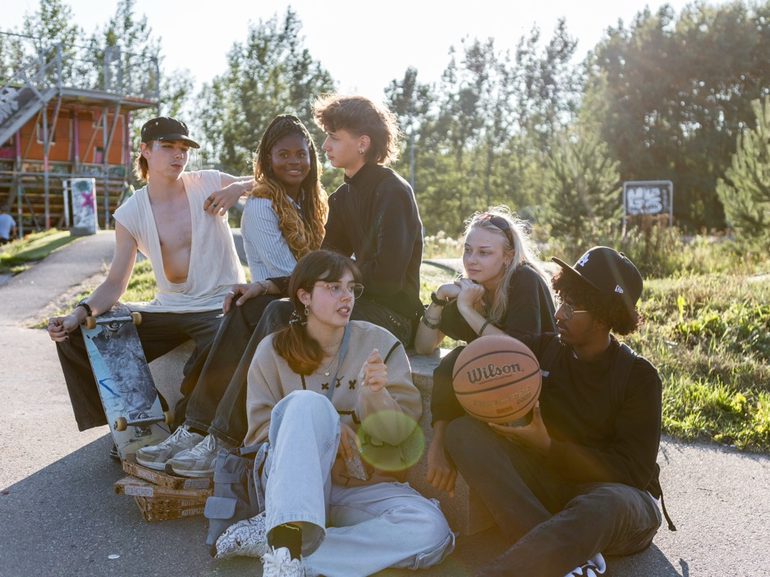
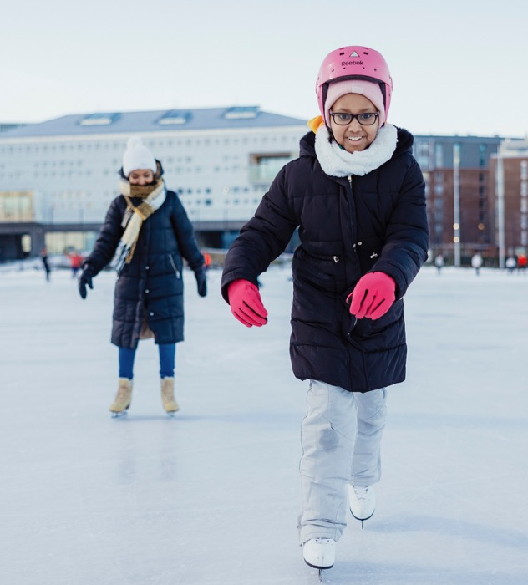
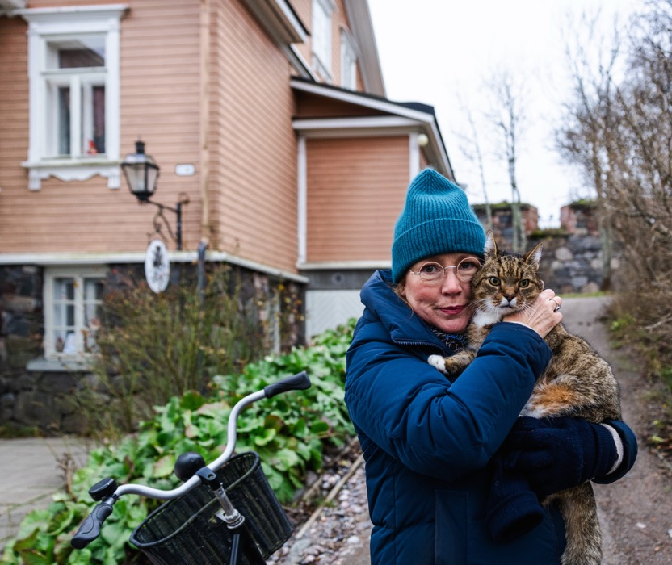
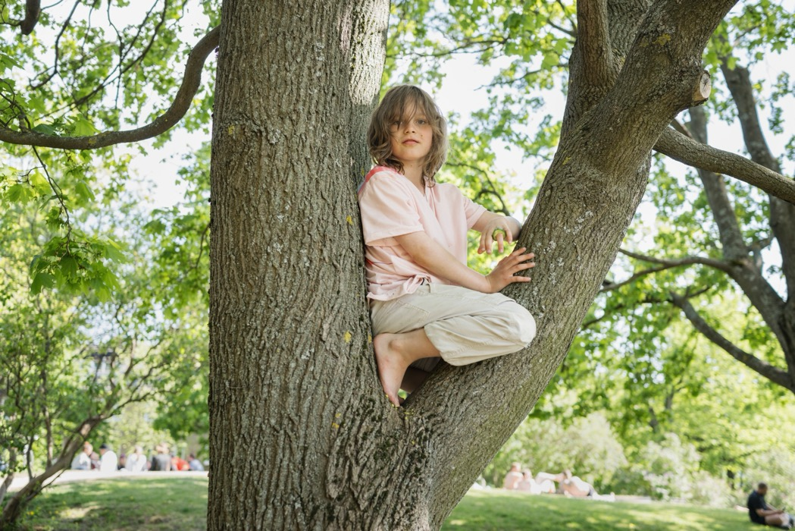
People
FACTS ABOUT FINLAND
1
2
3
4
5
6
7
8
9
10
Photo: Jussi Hellsten
Photo: Outi Neuvonen
多様な565万人が暮らす国
フィンランドは人口565万人の
多言語国家です
公式な共通語 フィンランド語 84% その他 11% スウェーデン語 ５% サーミ語 <１%
人口密度 18.5 人 / km²
87% 公的機関への信頼は、 世界でもトップクラスです。 警察はフィンランドで最も信頼 されている公的権威で、 87%の人が信頼しています
Photo: Karun Verma
Photo: Juho Kuva

Slide 8
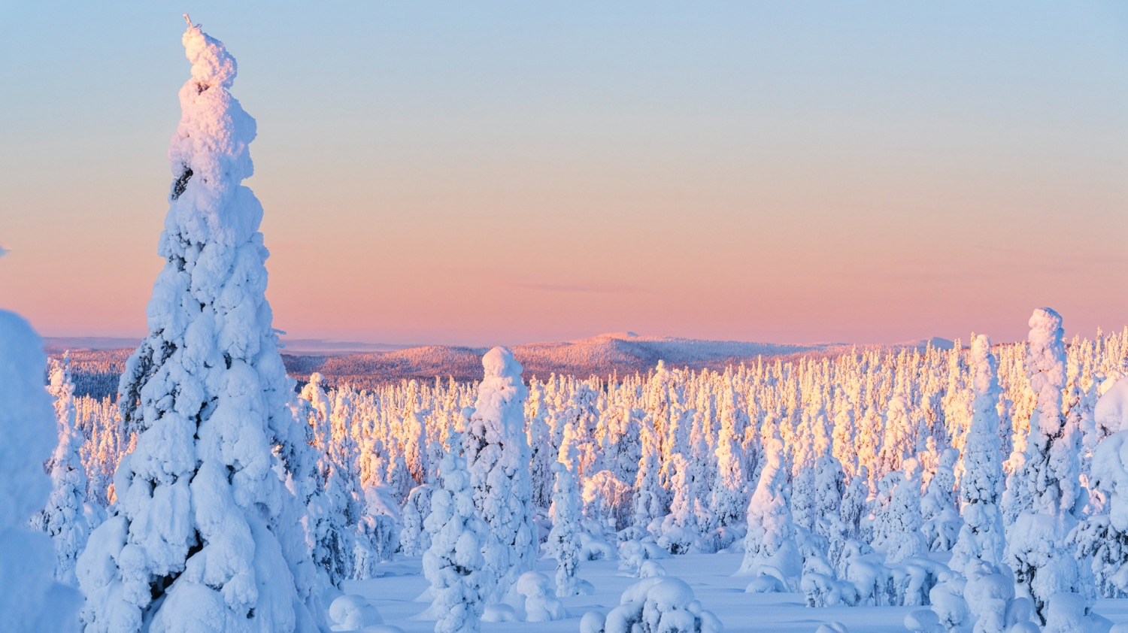
4/10
CLIMATE
厳しい気候と豊かな自然と
共にあるフィンランドの四季
Photo: Getty Images

Slide 9
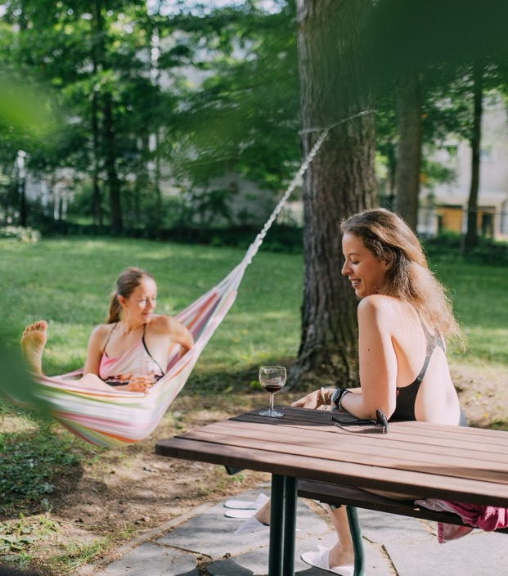
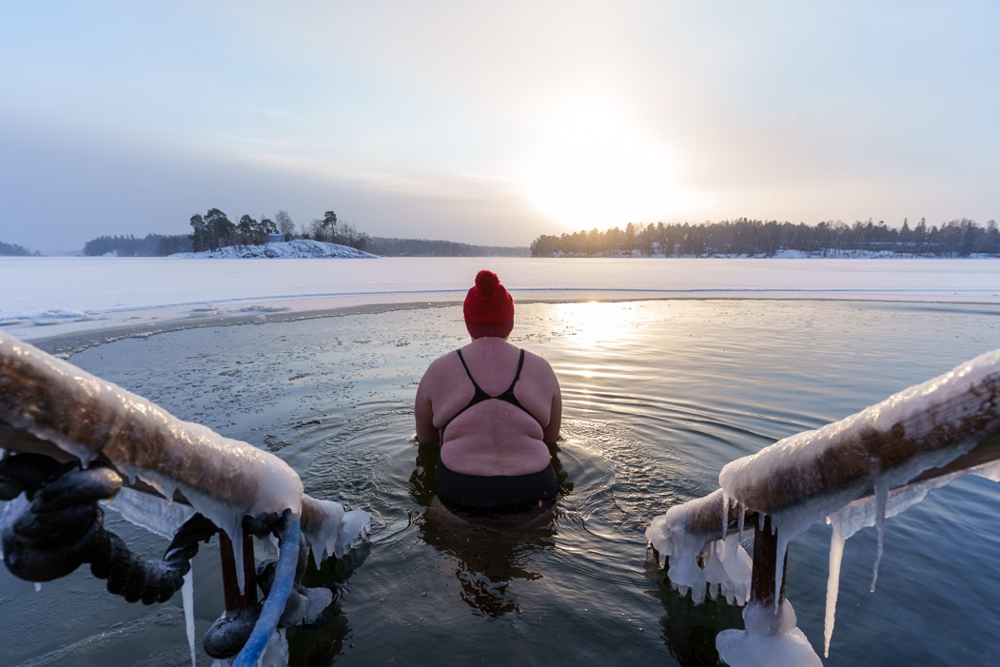
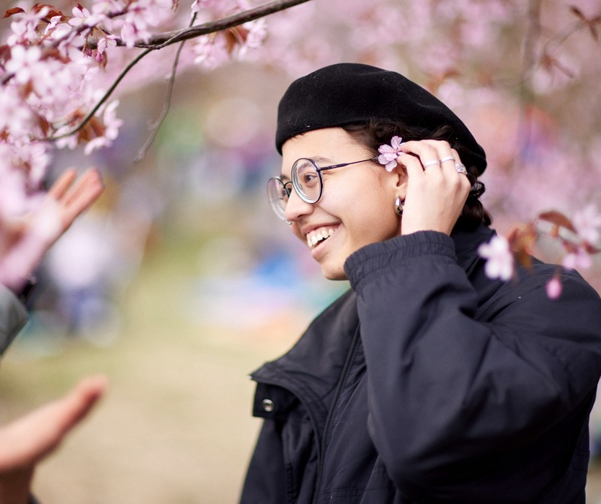
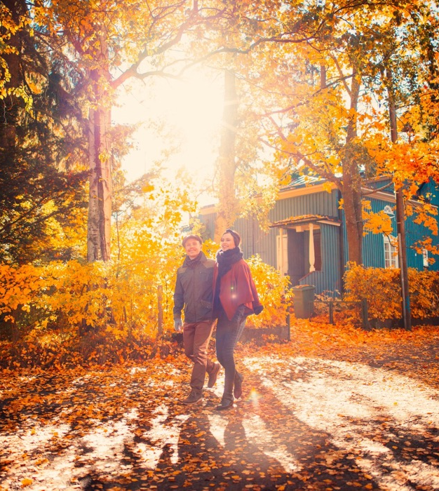
Climate
FACTS ABOUT FINLAND
1
2
3
4
5
6
7
8
9
10
Photo: Julia Kivelä
Photo: Mika Ruusunen
Photo: Juha Valkeajoki
北欧の地形
南北に長いフィンランドの四季は
緯度によってグラデーションのように重なりながら変化します
19時間 夏至のヘルシンキで最も長い日照時間
20.5℃ ７月のヘルシンキの平均気温
欧州で最も
空気がきれいな
オウル市
暑さと寒さとその間の 全ての情報はこちら
https://en.ilmatieteenlaitos.fi/
seasons-in-finland
Photo; Jussi Hellsten

Slide 10
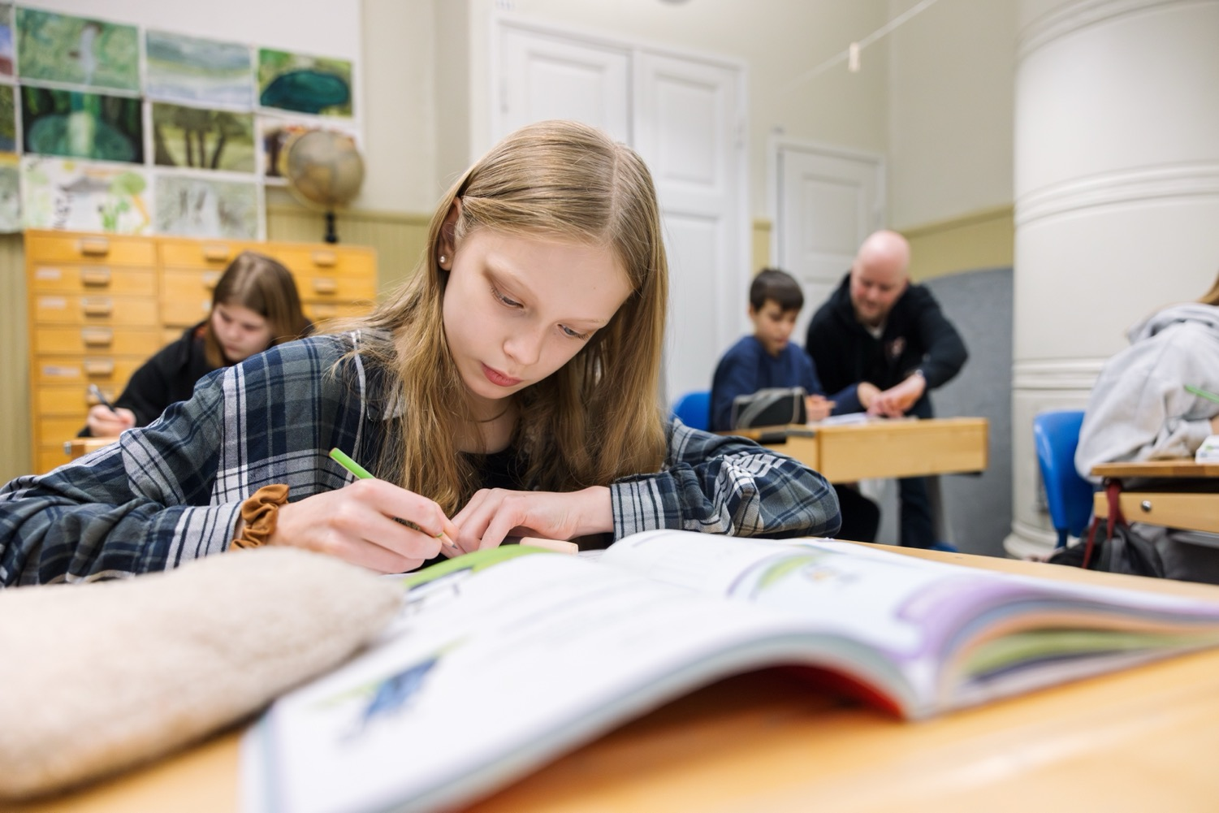
5/10
EDUCATION
フィンランドの誰でも受けられる
世界水準の教育（実質的に無料）
Photo: Ilari Välimäki

Slide 11
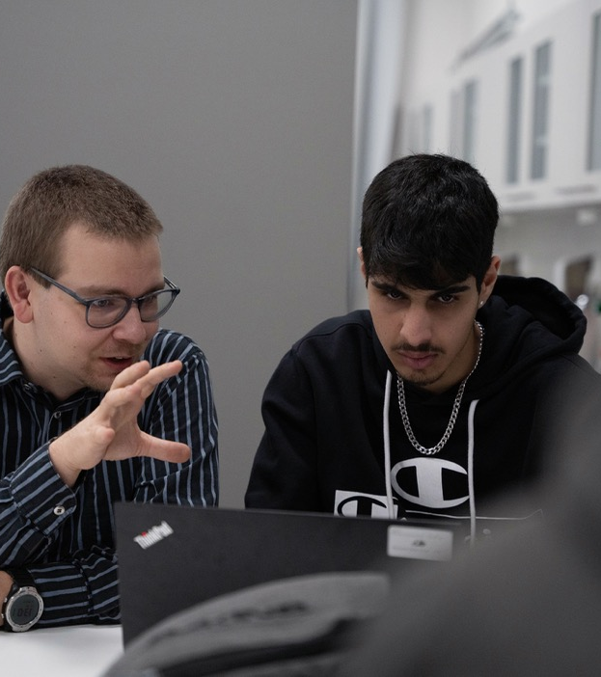
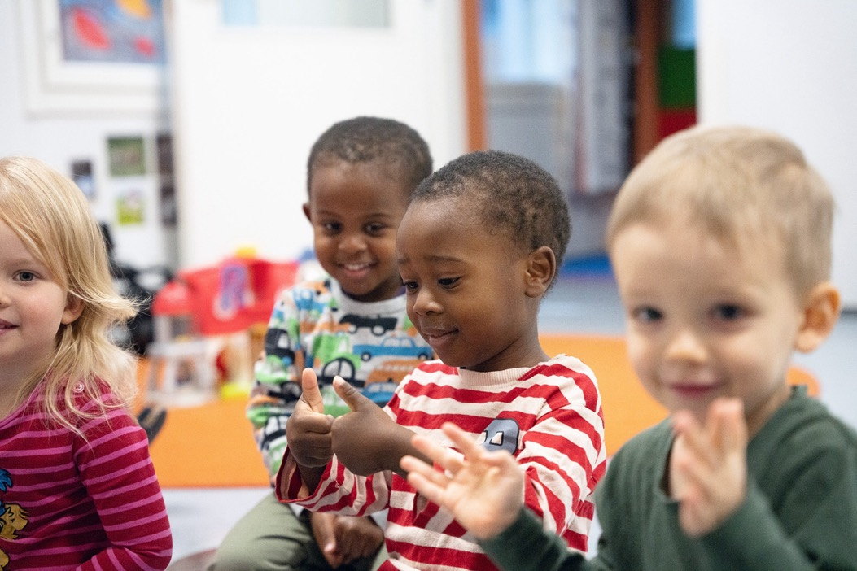
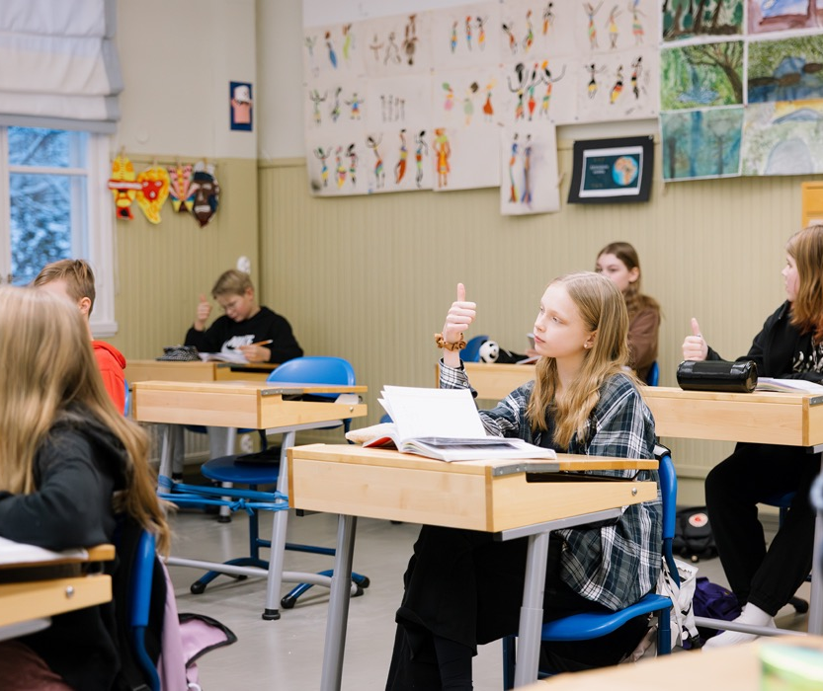
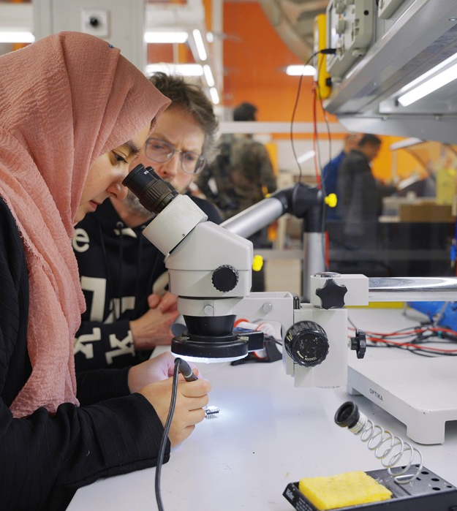
Education
FACTS ABOUT FINLAND
1
2
3
4
5
6
7
8
9
10
Photo: Miika Kainu
Photo: Miika Kainu
フィンランドの
インクルーシブな公立教育制度
Photo: Ilari Välimäki
フィンランドの教育制度: 未就学教育（プレスクール） 基礎総合教育 後期中等教育(普通高校・職業訓練校) 高等教育(応用科学大学・大学)
大学 13 校
応用科学大学 22校 英語の学士・修士課程が 600以上
1948年以来、全ての生徒に無料で給食を提供
教育制度に関する詳細はこちら▶︎ https://okm.fi/en/education-system
Photo: Juha Niemelä

Slide 12
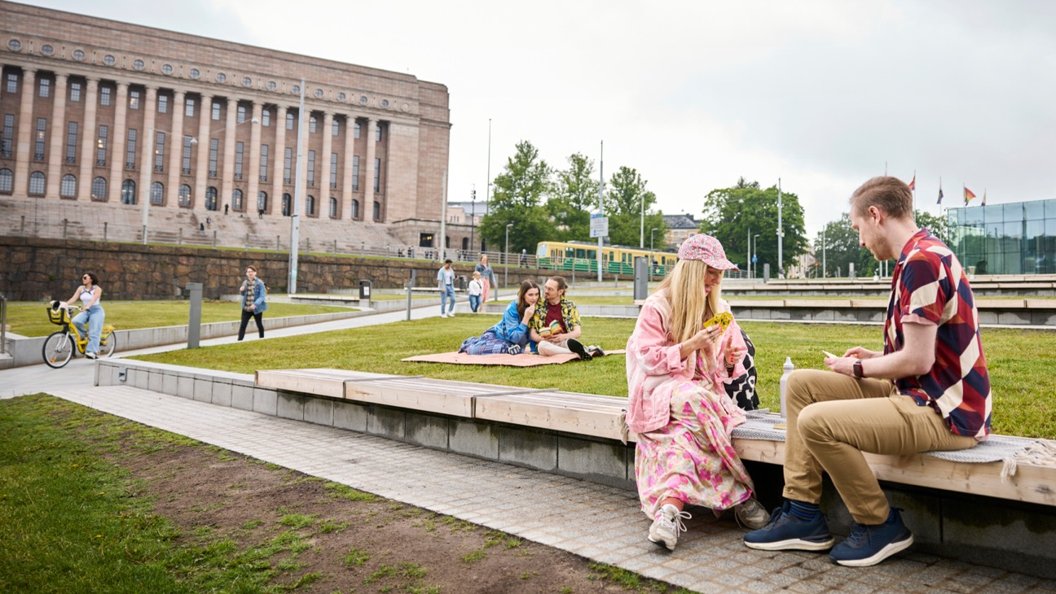
6/10
GOVERNANCE
透明性と説明責任、法の支配を遵守する
フィンランドの政治
Photo: Marjaana Malkamäki/Keksi

Slide 13
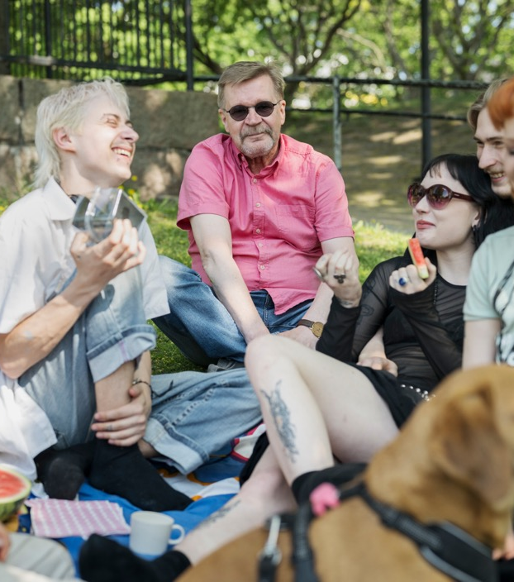
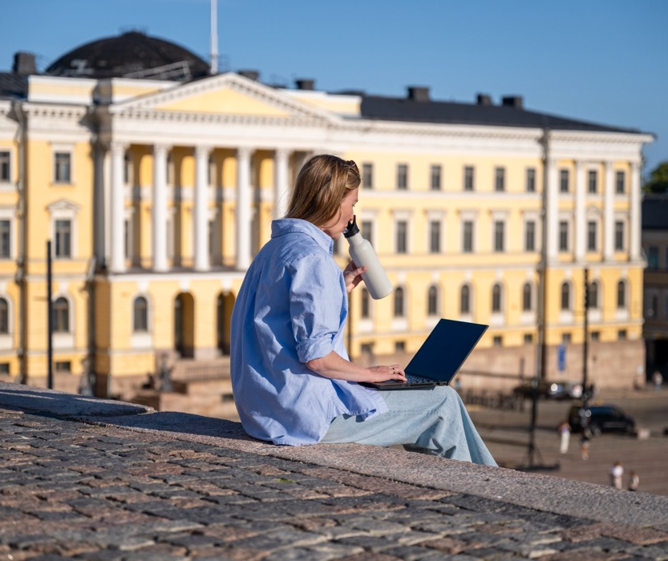
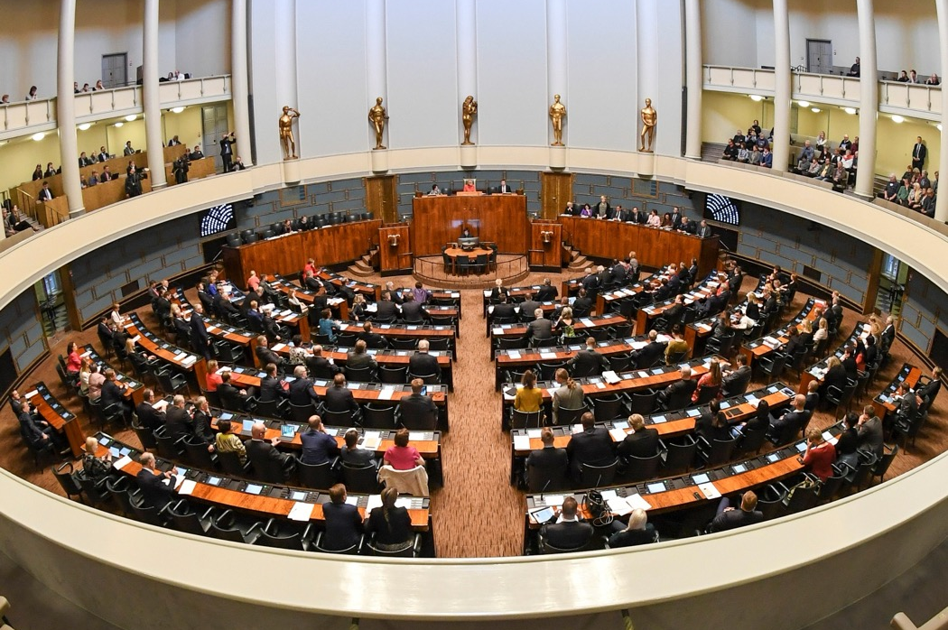
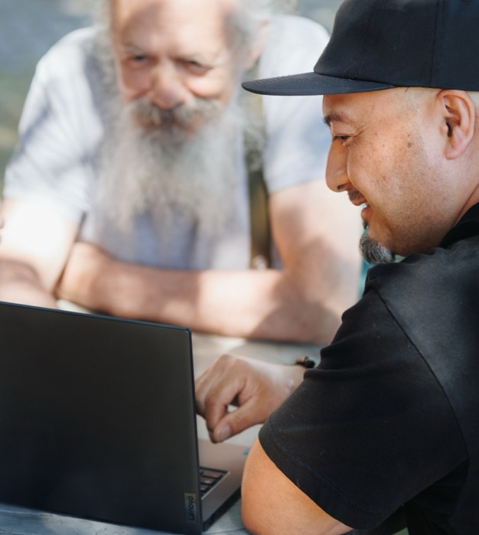
Governance
FACTS ABOUT FINLAND
1
2
3
4
5
6
7
8
9
10
Photo: Juho Kuva
Photo: Getty Images
Photo: Hanne Salonen / Eduskunta
議会制共和国
200人
フィンランド議会の議席数は 200
4 年ごとに選挙 が行われます
女性92名/男性108名 首相が政府を統率します
共和国大統領の 任期は 6 年 （直接選挙の一般投票）
最も透明性が高く汚職が少ない
社会への信頼を保証する国
良い国指数（Good Country Index）について https://finland.fi/life-society/good-news-finland-tops-the-good-country-index/
Photo: Vesa Laitinen

Slide 14
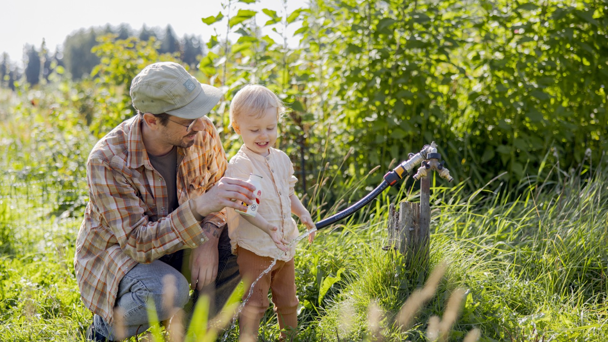
7/10
EQUALITY
私たちは
平等と市民の社会参加を
信じています
Photo: Maija Astikainen

Slide 15

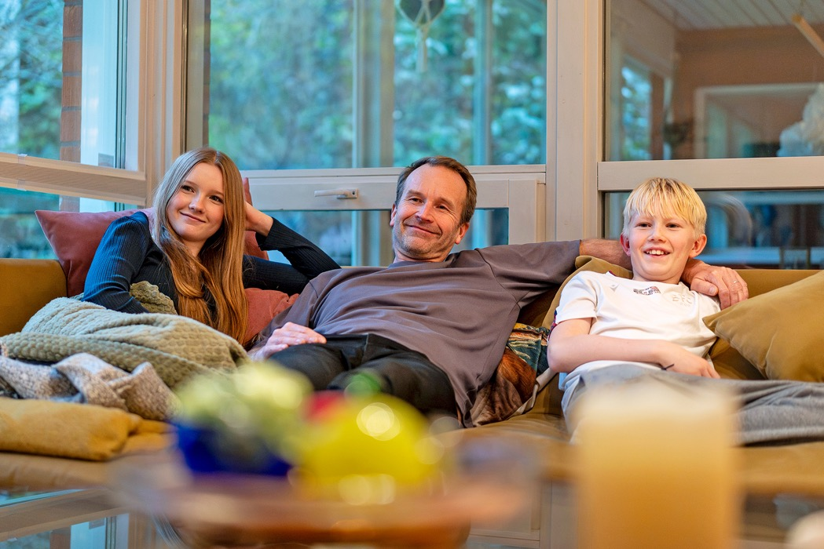
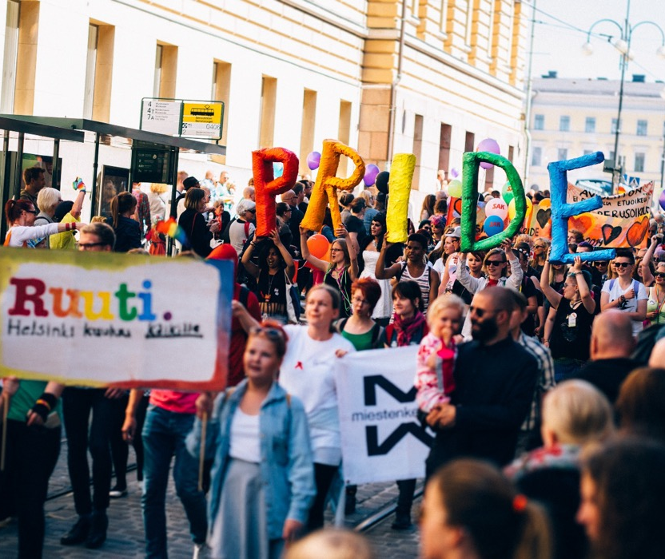
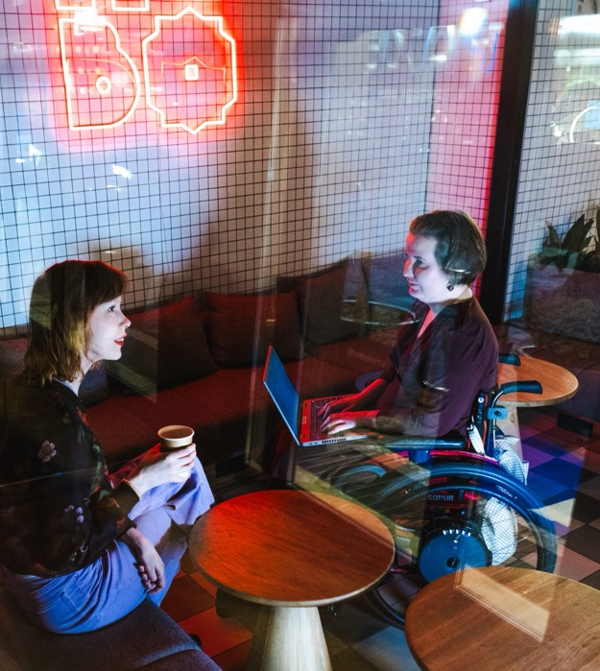
Equality
FACTS ABOUT FINLAND
1
2
3
4
5
6
7
8
9
10
Photo.: Silja Minkkinen
Photo: Vili Orava
Photo: Jussi Hellsten
1906
フィンランドは1906年に世界で初めて全ての女性と男性に選挙権と被選挙権を付与した国です
フィンランドの法律は、 個人のバックグラウンドや性別、 その他の特徴に関わらず 平等な扱いを受ける権利を保障します
2022年には育児休暇が
両親均等に分配されました
国際男女平等賞
https://igep.fi/en/finland-gender-equality
Photo: Outi Neuvonen

Slide 16
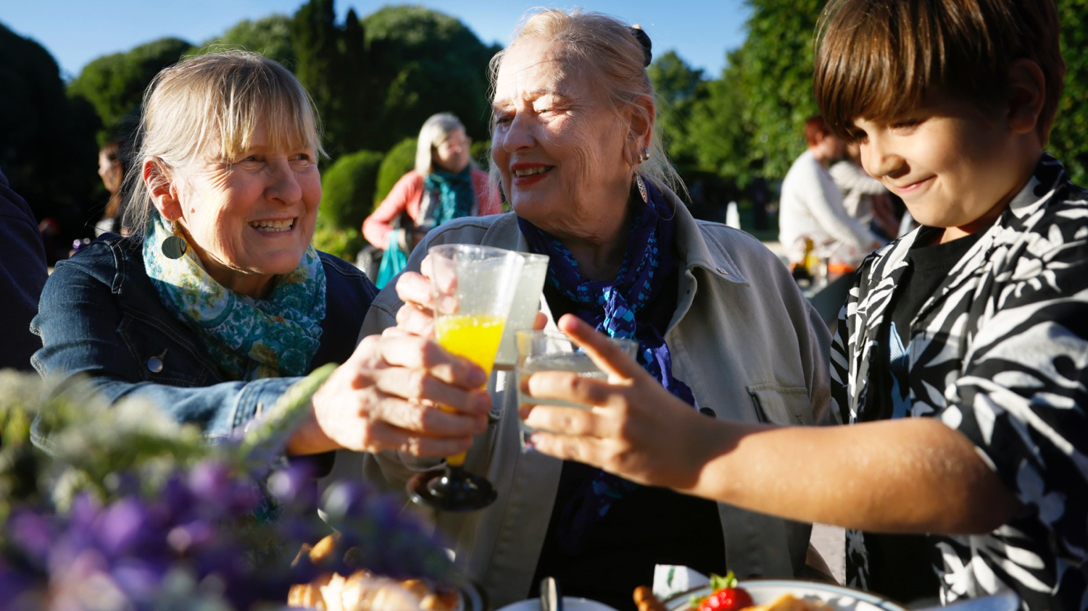
8/10
FINLAND IN THE WORLD
フィンランドは信頼できる同盟国です
Photo: Liisa Takala

Slide 17

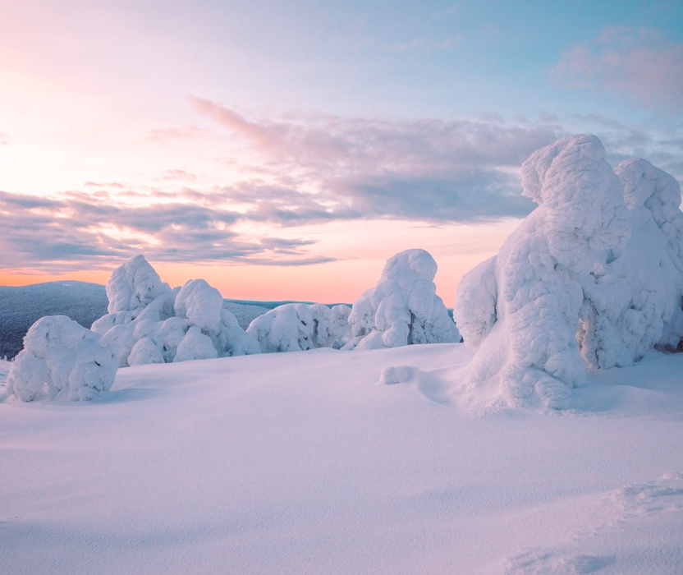
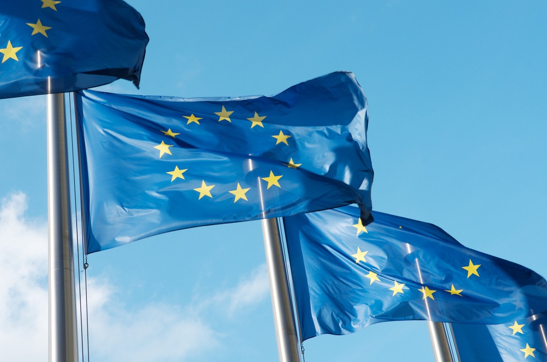
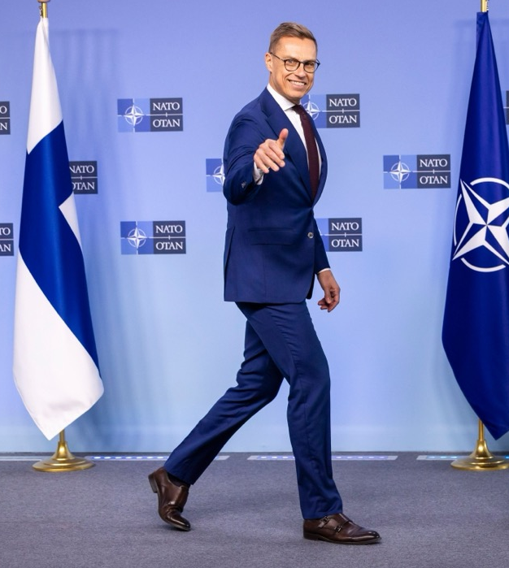
Finland in the world
FACTS ABOUT FINLAND
1
2
3
4
5
6
7
8
9
10
Photo: N2 Albiino / Marek Sabogal
Photo: Getty Images
Photo: Getty Images
フィンランドが
加盟している国際機関
1955年 国際連合 1955年 北欧評議会 1989年 欧州評議会 1975年 欧州安全保障協力機構 1995年 欧州連合 2023年 NATO
フィンランドは人類共通の利益への貢献において
世界第１位の国です https://index.goodcountry.org/
フィンランド外務省 https://um.fi/frontpage
Photo; Geert Vanden Wijngaert /AP / Lehtikuva

Slide 18
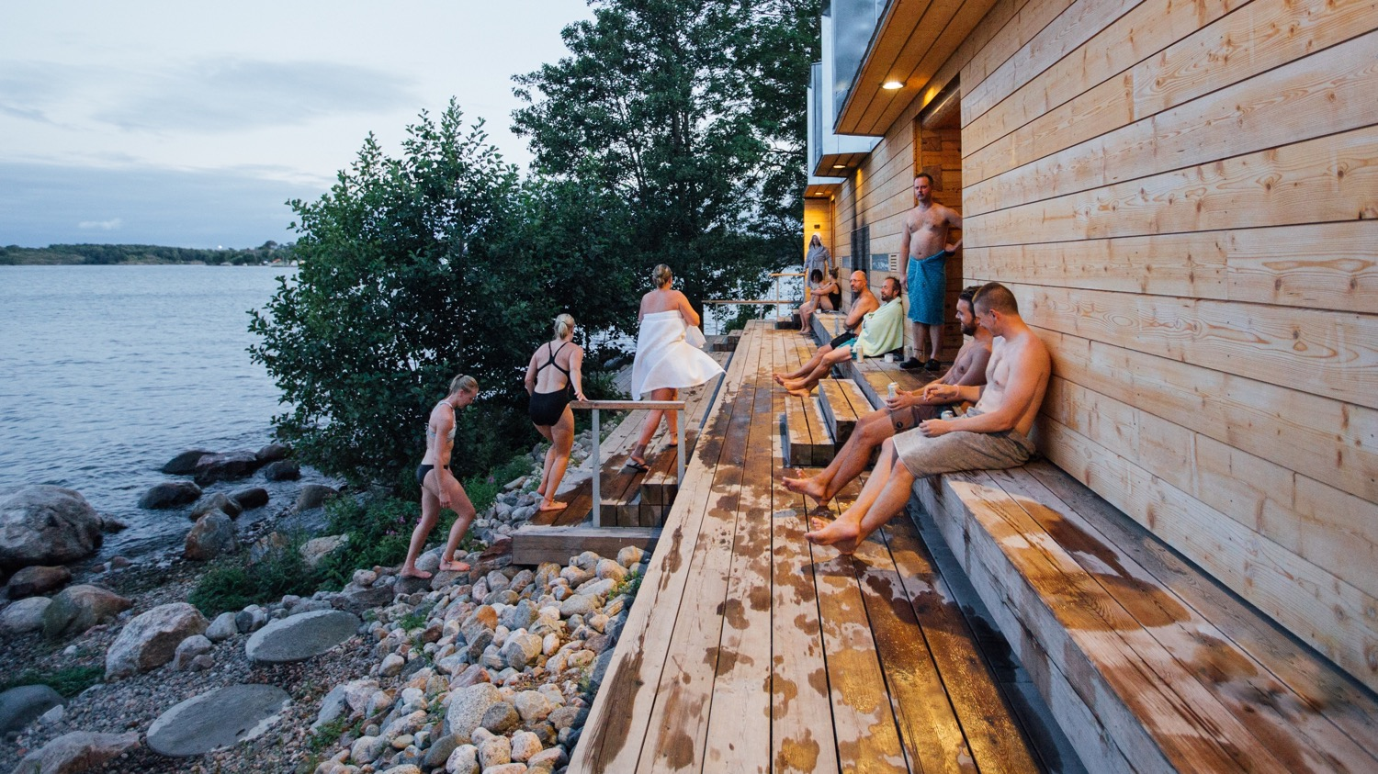
9/10
SAUNA
ウェルビーイングの源
Photo: Julia Kivelä

Slide 19
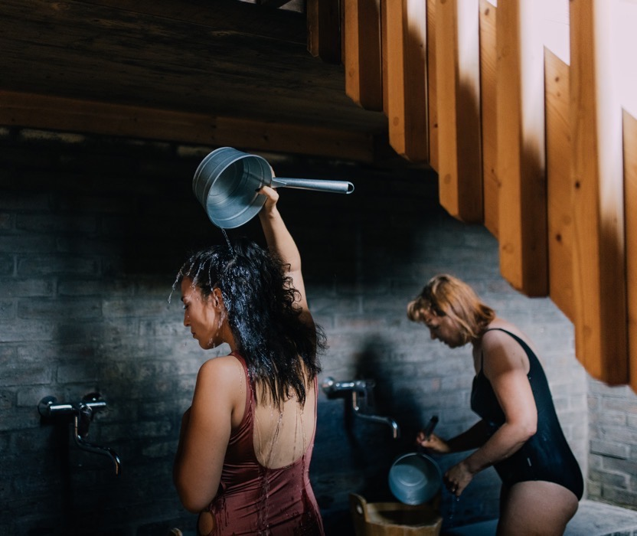
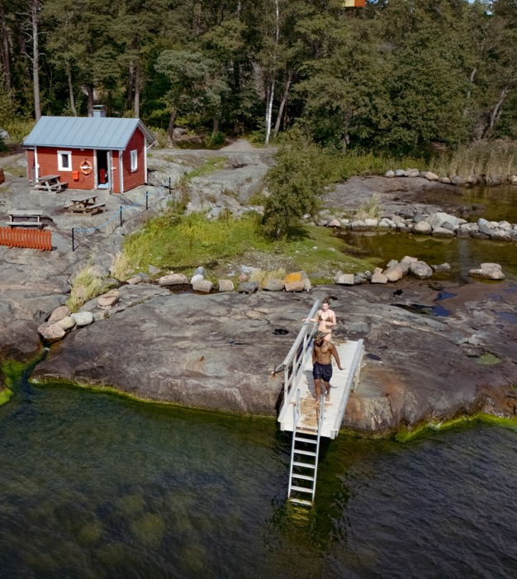
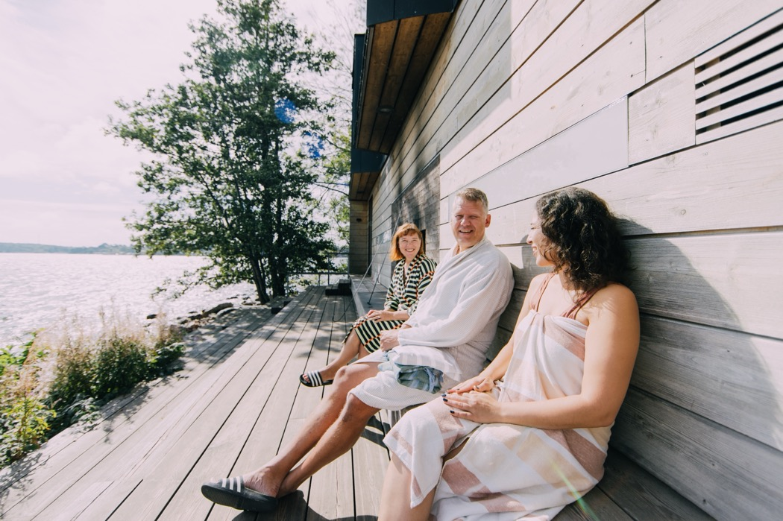
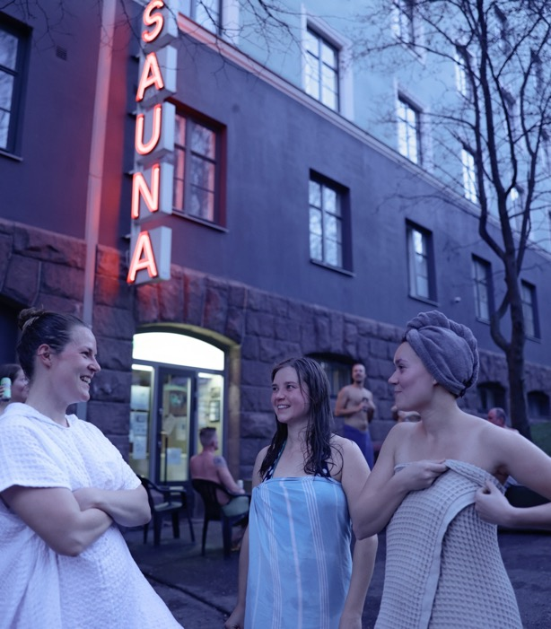
Sauna
FACTS ABOUT FINLAND
1
2
3
4
5
6
7
8
9
10
Photo: Julia Kivelä
Photo: Maija Astikainen
Photo: Julia Kivelä
240万ものサウナ
さかのぼ
起源が１万年前に遡る「サウナ」は世界で最もよく知られている
フィンランド語です
フィンランドの蒸気式サウナは
ユネスコ人類の無形文化遺産代表に登録されており、人々の心と体と魂を癒すことで知られています
フィンランドサウナ協会https://sauna.fi/en/
Photo: Maija Astikainen

Slide 20
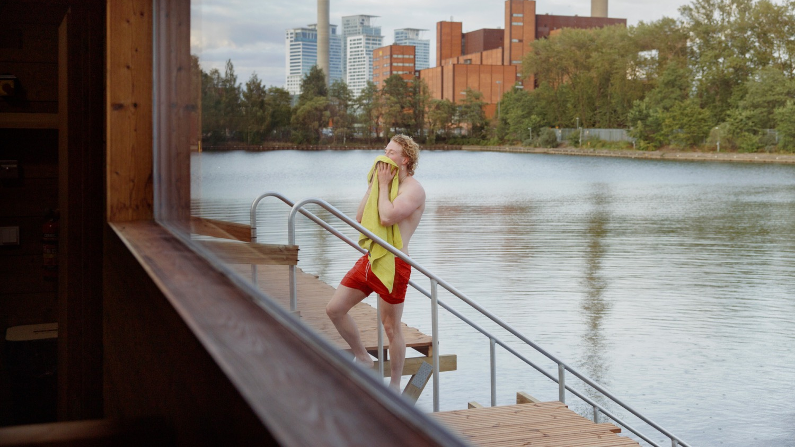
10/10
CULTURE
多様性と独自性を兼ね備えた
クールな文化
Photo: Maija Astikainen

Slide 21
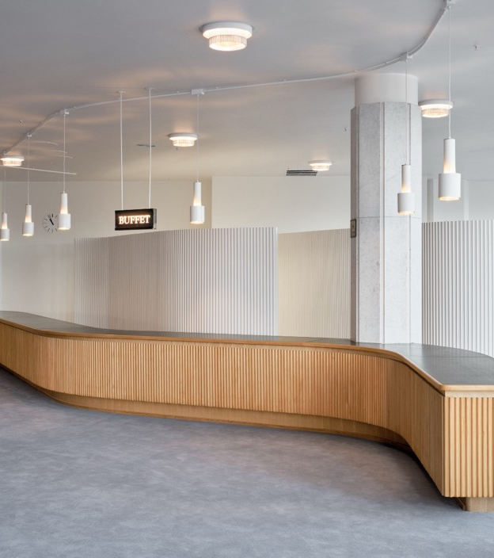
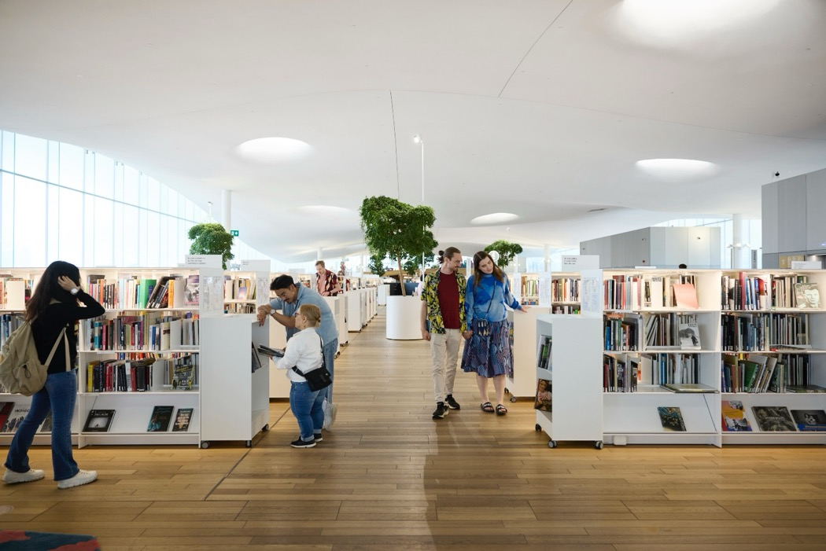
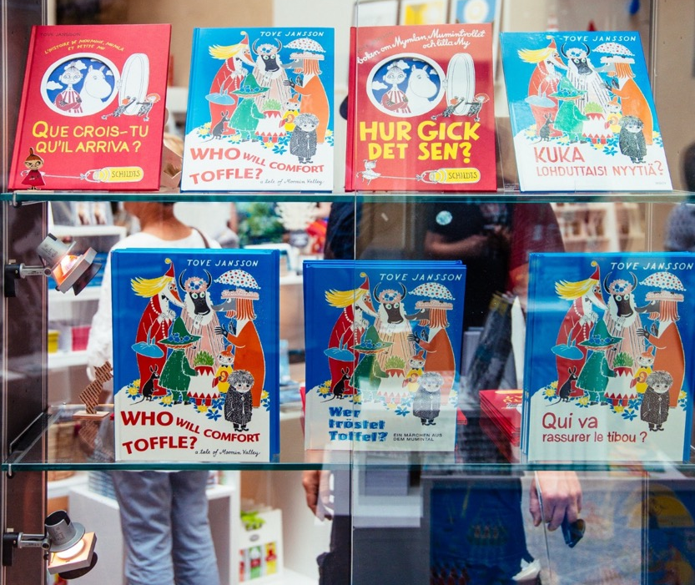
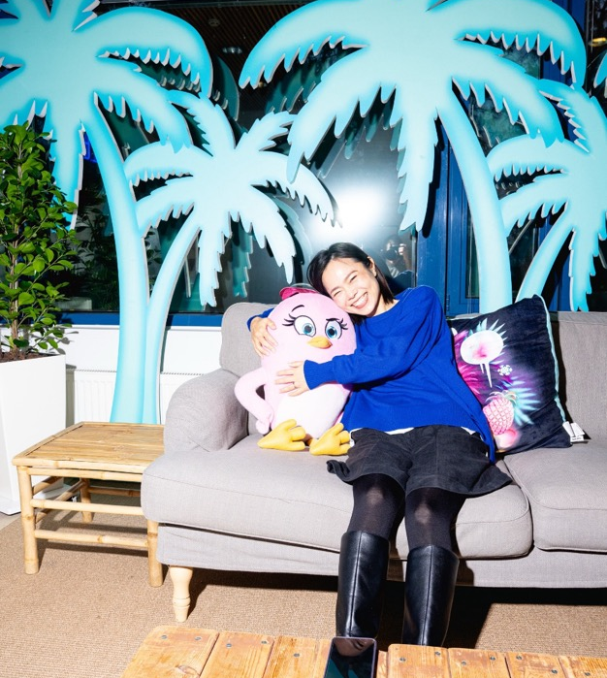
Culture
FACTS ABOUT FINLAND
1
2
3
4
5
6
7
8
9
10
Photo: Juho Kuva
Photo: Jussi Hellsten
Photo: Marjaana Malkamäki/Keksi
美しく機能的で
親しみやすい
フィンランドのデザイン
トーヴェ・ヤンソンのムーミン文学は
60以上もの言語に訳されています
公共図書館の数は715で 8540万点もの貸出品があります
１枚のミュージアムカードで360もの
博物館に入場することができます
ゲーム企業の数は250社
Darudeの “Sandstorm”は フィンランドのポップアーティスト
で最多ストリーミング数を誇るヒット曲
Photo: Miika Kainu

Slide 22
来て見て、 あなたの目で確かめてみて下さい。 Finland.fi

